Slide 1
Det samfunnsvitenskapelige fakultet
Psykologisk institutt
Bjørn Lau
Instituttleder
Psykologisk institutt

Slide 2
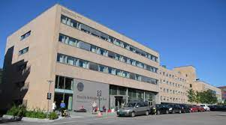
Presentasjon av Psykologisk institutt (PSI)
Studieprogrammer
Årsenhet i psykologi
Bachelor i psykologi
Honours-programmet (bachelor)
Tre masterretninger i psykologi
Profesjonsstudiet i psykologi
Internasjonal master (Global Minds)
Fagenheter
Fagavdeling for helse-, utviklings- og personlighetspsykologi
Fagavdeling for klinisk psykologi
Fagavdeling for kognitiv og nevropsykologi
Fagavdeling for metode, arbeids-, kultur- og sosialpsykologi
PROMENTA
Senter for livsløpsendringer i hjerne og kognisjon
RITMO (center of excellence)
Klinikken
Administrasjonen

Slide 3
Mulige utfordringer
Utdanning
Nye finansieringskategorier (master, bachelor, profesjon).
Drop-out og gjennomføring i programmene.
Overskudd i timeregnskapene
Arbeidslivsrelevans
Forskning
Underfinansierte eksterne forskningsprosjekter.
Insentivmidler i fremtidig finansieringsmodell (ERC, etc).
Kostbar infrastruktur som trenger fornyelse.
Investeringer i ny infrastruktur.
Inkorporering av kunstig intelligens.
Lokaler til et økende antall ansatte i rekrutteringsstillinger.

Slide 4
Strategier og planer
Basert på balansert målstyring
• Oppdrag: Hva er vårt oppdrag?
• Verdier: Hvilke verdier baserer vi oss på?
• Visjon: Hvilken visjon har vi for fremtiden?
Våre strategier bør inneholde
• Interne prosesser: Hvilke interne prosesser må gjennomføres?
• Samarbeidspartnere: Viktige aktører for å nå målene.
• Læring og utvikling: Nødvendig for å nå målene.
• Finansiering: Behov for bedre budsjettstyring.

Slide 5
Hvilke satsninger har vi for fremtiden?
Desentralisert utdanning
Etter- og videreutdanning
Lavere drop-out og bedre gjennomføring
Mindre overskudd i timeregnskapene / bygge ned timeregnskapene
Evaluere emneporteføljen
Sikre bærekraftig ekstern finansiering
Utvikle sterkere og bedre infrastruktur for ekstern finansiering
Etc

Slide 6
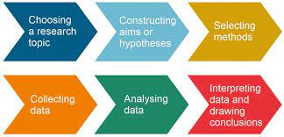
Forskningsstrategi 2024-2027
Finansielt perspektiv
• Sikre tidlig planlegging og forberedelse av søknader
• Fremme interne og eksterne finansieringsmuligheter
• Strategisk allokering av driftsmidler og forskningsinfrastruktur
Aktørperspektivet
• Styrke samarbeid med finansiører og akademiske institusjoner
• Samarbeid med myndigheter og samfunnet
Interne prosesser
• Organisasjonsstruktur og samarbeidskultur
• Rekruttering og karriereutvikling
• Kvalitetssikring, transparens, og etikk
Læring og vekst
• Økonomisk støtte for fagkompetanse og karriereutviklingsprogrammer
• Insentiver for mangfold og inkludering

